Slide 1
HTML 5
Evoluzione del markup language per il web

Slide 2
STORIA
HTML (HyperText Markap Language) è un linguaggio di markup, ovvero descrive formattazione, impaginazione e layout del contenuto di una pagina web.
HTML nasce dalla mente di Tim Berners-Lee che, insieme al suo team di sviluppo, fra gli anni 1989 e 1991, da vita anche al WWW (World Wide Web), HTTP (HyperText Transfer Protocol) e URLs (Universal Resource Locators)

Slide 3
HTML 1
La prima versione di HTML viene ufficialmente rilasciata nel 1993
Permette semplici operazioni di formattazione e impaginazione.
Il Web non ha ancora conosciuto una diffusione sufficiente per permettere ad HTML di raggiungere la meritata notorietà.

Slide 4
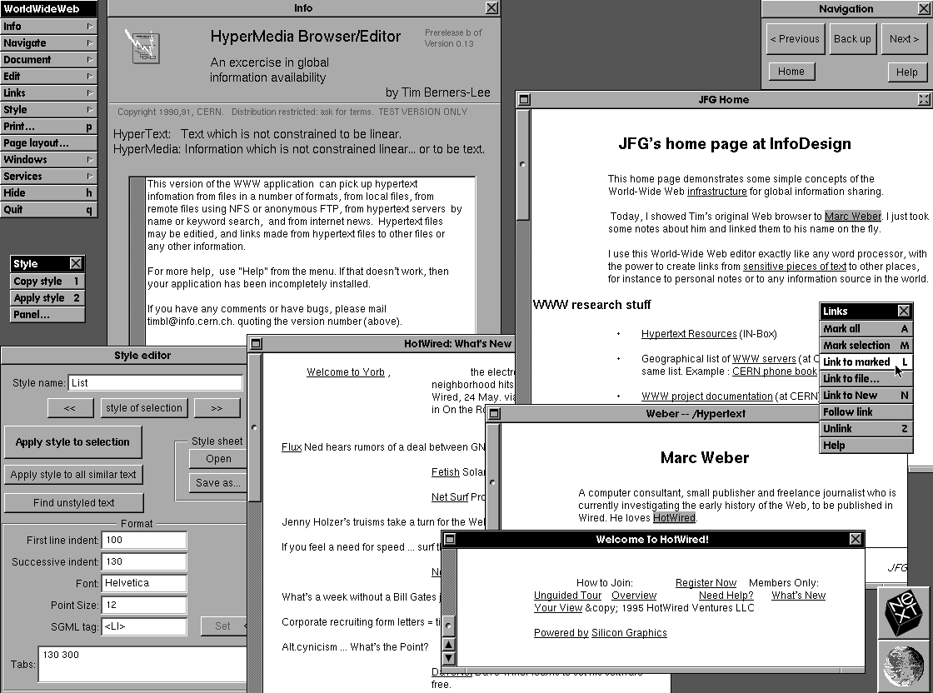
Uno dei primi browser editor prodotti da Berners-Lee
Girava su un computer NeXT ed era implementato in linguaggio Objective C

Slide 5
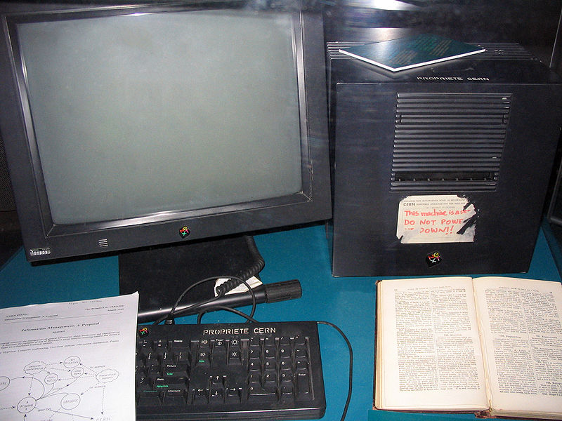
Primo Web Server della storia
Il computer utilizzato da Tim Berners-Lee al CERN di Ginevra

Slide 6
W3C e HTML 2
Lo sviluppo delle nuove tecnologie Web fino ad allora era avvenuto al CERN di Ginevra.
Nel 1994 Tim Berners-Lee fonda il W3C (WWW Consortium) con lo scopo di sviluppare e definire nuovi standard per il Web.
Quell’anno viene rilasciato HTML 2, nel quale vengono introdotti i forms.
HTML raggiunge per la prima volta un buon livello di notorietà.

Slide 7
IL FALLIMENTO DI HTML 3
Nel 1995 W3C pubblica il nuovo HTML 3 ma si accorge ben presto che deve revisionare tale versione.
HTML 3 introduce moltissime nuove features, come per esempio le tabelle, ma molte di queste novità vengono inserite senza aver raggiunto un pieno consenso con i produttori.
Ci si accorge che nessun browser supporterà mai completamente HTML 3

Slide 8
HTML 3.2
HTML 3.2 rappresenta una revisione della versione 3.0 ed esce nel 1997.
Le sue specifiche comprendevano quel sottoinsieme di features di HTML 3 che avevano il pieno consenso dei produttori.
Introduce tabelle, applet, script e molto altro.
Non vengono introdotti i frames.

Slide 9
HTML 4 e HTML 4.01
Nel 1998 viene rilasciato HTML 4, in seguito leggermente rivisitato e corretto nel 1999 con l’uscita di HTML 4.01.
Vengono introdotti meccanismi per i fogli di stile, lo scripting, i frame e gli oggetti incorporati.
Notevolmente migliorati tabelle e forms.
Introduce un pieno supporto a tutte le lingue del mondo e pone grande attenzione alle esigenze delle persone disabili.

Slide 10
W3C SI ALLONTANA DAL PROGETTO
Nel 1999 W3C dichiara che non vuole proseguire con lo sviluppo di HTML 5 per dedicarsi ad XHTML.
I produttori di browser danno vita al DOM nel 2000 per raccogliere le API HTML da loro prodotte.
Viene pubblicato XForms, tecnologia da tutti considerata come il futuro dei Web Forms.

Slide 11
NASCE WHATWG
Ci si accorge che la maggior parte delle novità di Xforms si possono ottenere con una maggiore compatibilità estendendo i forms di HTML 4.
XHTML porta vantaggi solo riguardo alle nuove tecnologie RSS e Atom.
Nel 2004 W3C rifiuta di riprendere lo sviluppo di HTML così Apple, Mozilla e Opera fondano il gruppo WHATWG per portare personalmente avanti il progetto.

Slide 12
HTML 5
Il suo sviluppo si basa su 3 principi:
  Retrocompatibilità;
  Matching fra specifiche e implementazioni;
  Dettaglio delle specifiche tale da garantire l’interoperabilità delle diverse implementazioni evitando decompilazioni.
Nel 2007 W3C si unirà a WHATWG, quindi chiede e ottiene di pubblicare le specifiche sotto il proprio copyright.

Slide 13
NOVITÀ
Le principali novità di HTML 5

Slide 14
NOVITÀ
Le principali novità riguardano:
  La struttura del documento;
  La sintassi;
  I forms;
  Lo scripting;
  Gli elementi multimediali;
  L’inserimento di nuove funzionalità.

Slide 15
STRUTTURA
W3C pone grande attenzione al significato semantico degli elementi e all’evoluzione del web negli ultimi anni.
Ogni elemento pone notevoli limitazioni sulle sue modalità d’uso e sui contenuti che può contenere.
Viene introdotto un nuovo content model per definire meglio il tipo di contenuti che ora è possibile trattare con i nuovi tags.

Slide 16
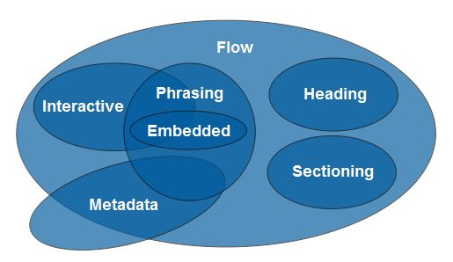
Il nuovo Content Model

Slide 17
GLI ELEMENTI STRUTTURALI IN HTML4
In HTML 4 non erano presenti elementi specifici capaci di dividere strutturalmente il documento e individuare le parti che lo componevano.
SOLUZIONE: per ovviare al problema, l’autore della pagina utilizzava tags <div> descrivendo il loro scopo attraverso l’attributo ID.
PROBLEMA:
  i browser interpretavano i tags <div> allo stesso modo qualsiasi significato avessero.
  I tags venivano definiti in modo totalmente soggettivo.

Slide 18
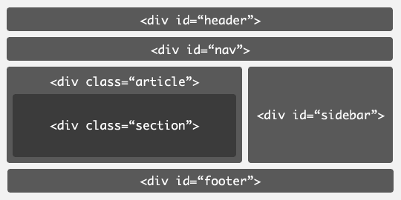
Tipica struttura di un documento HTML 4

Slide 19
GLI ELEMENTI STRUTTURALI IN HTML5
In HTML5 vengono introdotti molti nuovi elementi capaci di definire chiaramente il loro significato strutturale. Principalmente:
  <header>: testata o parte introduttiva;
  <nav>: sezione principalmente composta da link;
  <aside>: sezione di approfondimento rispetto ai contenuti che gli stanno attorno;
  <section>: sezione generica;
  <article>: sezione con contenuto ridistribuibile;
  <body>: corpo del documento;
  <footer>: sezione per informazioni di appendice.

Slide 20
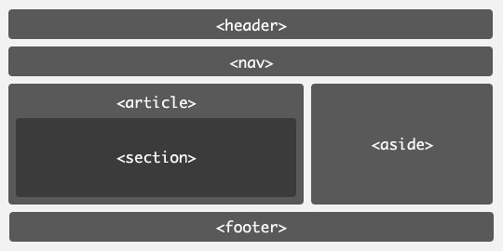
Struttura di un tipico documento HTML 5

Slide 21
LATI POSITIVI DELLA NUOVA STRUTTURA DI HTML 5
Le modalità di utilizzo e il contenuto degli elementi è standardizzato.
Il documento è più leggibile e più facilmente modificabile.
Il browser distingue le diverse sezioni e le interpreta in modo differente a seconda del loro tipo e quindi del loro significato.
Ogni sezione tratta gli elementi in essa contenuti in modo indipendente.

Slide 22
LA NUOVA SINTASSI
W3C ha lavorato su flessibilità e semplicità.
DOCTYPE in HTML 4 era dichiarabile in 3 modi diversi leggermente differenti l’uno dall’altro:
<!DOCTYPE HTML PUBLIC "-//W3C//DTD HTML 4.01 Transitional//EN">
In HTML5 la dichiarazione di DOCTYPE è unica e molto più immediata:
<!DOCTYPE html>

Slide 23
LA NUOVA SINTASSI
La dichiarazione degli elementi rimane case-insensitive;
Gli attributi se vuoti vengono autocompletati secondo le specifiche;
Non è necessario chiudere i tags se questi rimangono comunque correttamente interpretabili dal browser.

Slide 24
I FORMS IN HTML 4
Gli elementi e gli attributi utilizzati nei forms HTML 4 erano molto generici e spesso non fornivano alcun controllo sul tipo di dato che al loro interno veniva inserito.
PROBLEMA: tutti i controlli di validazione dei dati immessi nel forms dall’utente dovevano essere effettuati utilizzando scripts.

Slide 25
I NUOVI FORMS
Sono stati introdotti molti nuovi tipi di input ampliando il range dei possibili valori dell’attributo type associato ad <input>:
  “email”: si aspetta un indirizzo e-mail;
  “tel”: si aspetta un numero telefonico;
  “range”: si aspetta un numero compreso in un determinato range;
  “number”: si aspetta un numero con una certa sensibilità.

Slide 26
I NUOVI FORMS
I nuovi input, aspettandosi contenuti più specifici, implementano ora controlli di validazione su di essi.
Vengono introdotti nuovi attributi come:
  Required: l’input è obbligatorio;
  Autocomplete: regola l’autocompletamento dell’input da parte del browser;
  Pattern: definisce un pattern da seguire per l’input.
RISULTATO: validazione dei forms più semplice e immediata riducendo gli scripts necessari.

Slide 27
I NUOVI FORMS
Vengono introdotte anche nuove possibilità per il programmatore grazie agli attributi:
  Form: specifica il form a cui appartiene un input;
  Autofocus: mette in evidenza un elemento del form al suo caricamento;
  Placeholder: definisce un testo da visualizzare sull’input prima che esso venga completato dall’utente.

Slide 28
LO SCRIPTING
Gli scripts vengono eseguiti, principalmente, nel momento in cui un determinato evento ha luogo.
In HTML 4 pochissimi eventi erano previsti nelle specifiche quindi la gestione della maggior parte di essi doveva essere definita dall’utente mediante event handler ad hoc.
PROBLEMA: maggior complessità del documento, poca leggibilità a causa dell’utilizzo di numerosi event handler non standardizzati.

Slide 29
LO SCRIPTING
In HTML5 si definiscono numerosi nuovi attributi per la gestione degli eventi (onerror, onpageshow, ondrag, onpause, onplay etc).
Ogni attributo cattura un tipo di evento associato all’elemento nel quale viene definito e quando accade fa partire una specifica funzione.
RISULTATO: codice più semplice: è sufficiente definire le funzioni di scripting. Codice più leggibile: l’accadimento di un evento viene catturato attraverso attributi standardizzati.

Slide 30
ELEMENTI MULTIMEDIALI
In HTML 4 tutti gli elementi multimediali video e audio venivano definiti attraverso l’elemento <embed>, che per eseguirli utilizzava player esterni e plugin del browser.
In HTML 5 nascono i tags <video> e <audio> con lo scopo di renderli elementi nativi del documento.
Video e audio per essere eseguiti non necessiteranno più, in futuro, di player esterni o plugin.

Slide 31
<video> e <audio>: VANTAGGI
I player esterni utili per eseguire video e audio non sono sempre supportati dai nuovi dispositivi ultraportatili, soprattutto da quelli di casa Apple.
Diventando elementi nativi il player viene scaricato più velocemente e le prestazioni aumentano.
Il player audio o video sarà direttamente gestibile dal programmatore mediante un linguaggio come Javascript.
Si facilita l’indicizzazione nei motori di ricerca.

Slide 32
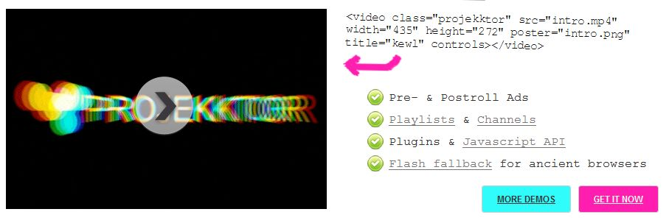
Esempio di Player nativo: “projekktor”
Per applicarlo al nostro elemento video è sufficiente scaricare le classi javascript che lo definiscono e includerle come attributo nel tag.

Slide 33
NUOVE FUNZIONALITÀ: GEOLOCALIZZAZIONE
Con questa nuova funzionalità sarà possibile determinare la posizione geografica dell’utente previa opportuna richiesta.
Viene implementata attraverso linguaggio JavaScript e relative API:
  Latitude e longitude;
  Altitude;
  Accuracy e altitude accuracy.

Slide 34
NUOVE FUNZIONALITÀ: GEOLOCALIZZAZIONE
ESEMPIO DI IMPLEMENTAZIONE
<script>
function callback(pos) {
var latitudine = pos.coords.latitude;
var longitudine = pos.coords.longitude;
alert('lat:'+latitudine+', long:'+longitudine);
}
if (navigator.geolocation) {
navigator.geolocation.getCurrentPosition(callback);
} else {
alert("Spiacente, il tuo browser non supporta la GeoLocation");
}
</script>

Slide 35
NUOVE FUNZIONALITÀ: GEOLOCALIZZAZIONE
La geolocalizzazione è una novità molto interessante alla luce della diffusione crescente di dispositivi ultraportatili con accesso a internet come smartphones.
Localizzare l’utente può essere utile per diversi scopi:
  Consigliargli la strada per raggiungere una destinazione;
  Permettergli di condividere la sua posizione con gli amici su un social network;
  Suggerire i servizi presenti nei suoi dintorni.

Slide 36
NUOVE FUNZIONALITÀ: DRAG ‘N DROP
Permette all’utente di trascinare determinati elementi all’interno di un “contenitore” specificato.
In fase di implementazione si selezionano gli elementi trascinabili (attributo draggable) e si crea un contenitore (attributo droppable), quindi si implementano le funzioni da lanciare durante il trascinamento e il rilascio degli oggetti.
Il suo utilizzo non è immediato ma permette di riprodurre sul web una delle operazioni più basilari nell’esperienza informatica di ognuno di noi.

Slide 37
NUOVE FUNZIONALITÀ: DRAG ‘N DROP
IMPLEMENTAZIONE
Definizione degli elementi draggable e droppable:
<img src="res/buffon.jpg" title="buffon" />
<img src="res/cannavaro.jpg" title="cannavaro" />
<img src="res/zambrotta.jpg" title="zambrotta" />
#field { height: 200px; width: 200px; background: green; color: snow }
img { border: 3px solid black; cursor: move }
img.no-drag { cursor: default }
field.ondragover = function(event) {
return false;
}

Slide 38
NUOVE FUNZIONALITÀ: DRAG ‘N DROP
IMPLEMENTAZIONE
Gestisco eventi di trascinamento (determino l’oggetto selezionato) e rilascio:
var players = document.getElementsByTagName("IMG");
for(var i = 0;i<players.length; i++) {
players[i].ondragstart = function(event) {
event.dataTransfer.setData("player", this.title);
}
field.ondrop = function(event) {
event.preventDefault();
var title = event.dataTransfer.getData("player");
this.innerHTML += title+"<br>";
}

Slide 39
NUOVE FUNZIONALITÀ: CANVAS
Canvas rappresenta un’area graficamente modificabile dinamicamente mediante scripts.
Il codice JavaScript può accedere all’area mediante predefinite 2D APIs.
Può essere utilizzato per la creazione di grafici e animazioni dinamiche, nonché di giochi.
Bisogna fare attenzione al fine di non utilizzarlo a sproposito.

Slide 40
NUOVE FUNZIONALITÀ: CANVAS
IMPLEMENTAZIONE
Vediamo un po’ di API come esempio:
  obj.fillRect (X, Y, L, A); creiamo un rettangolo dove:
    X = distanza dal bordo sinistro del canvas;
    Y = distanza dal bordo superiore del canvas;
    L = base del rettangolo;
    A = altezza del rettangolo.
  obj.fillStyle = “rgba (R, G, B, T)”; modifichiamo lo stile di riempimento:
    R, G, B = livelli dei colori rosso, verde e blue, ciascuno variabile fra 0 e 255;
    T = livello di trasparenza in percentuale (valori fra 0 e 1).

Slide 41
NUOVE FUNZIONALITÀ: CANVAS
IMPLEMENTAZIONE
Ecco un esempio pratico di implementazione:
<canvas id="bandierina" width="180" height="100">Non Supportato</canvas>
<script type="text/javascript">
var canvas = document.getElementById('bandierina');
var c = canvas.getContext('2d');
c.fillStyle='#FF0000';
c.fillRect(0,0,180,100);
c.fillStyle='#FFFFFF';
c.fillRect(0,0,120,100);
c.fillStyle='#00FF00';
c.fillRect(0,0,60,100);
</script>

